Slide 1
配套书本
《疯狂Spring Cloud微服务架构实战》

Slide 2
第17讲 Hystrix的使用（三）隔离与缓存

Slide 3
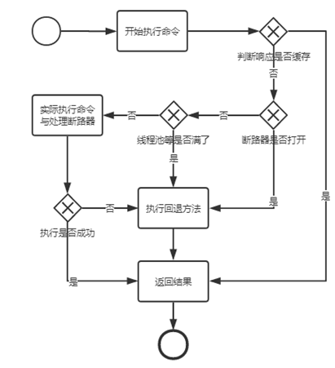
命令执行流程

Slide 4
隔离策略
THREAD
SEMAPHORE

Slide 5
缓存机制

